Slide 1


Slide 2

Il convient de lancer le mode diaporama pour la diffusion de la leçon en classe
Réservé à l’enseignant (e)

Slide 3

Pictogrammes
Réservé à l’enseignant (e)

Slide 4
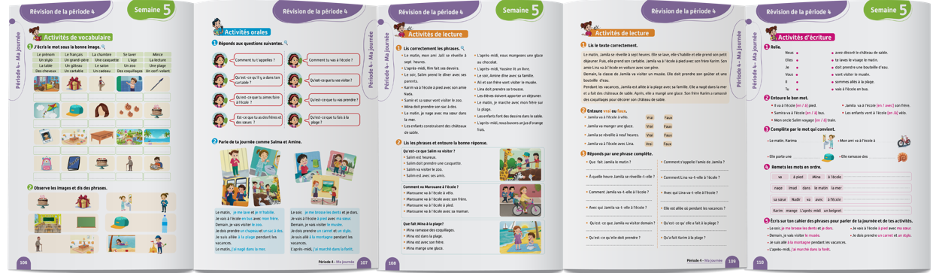
Contenu de la semaine
Réservé à l’enseignant (e)

Slide 5

Organisation de la semaine 5
Réservé à l’enseignant (e)
Séance 1
Séance 4
Activités de vocabulaire
Évaluation
Activités de lecture
Évaluation
Séance 2
Séance 5
Activités orales
Évaluation
Évaluation
Séance 3
Séance 6
Évaluation
Activités d’écriture
Évaluation

Slide 6



Plan de la séance 1
Réservé à l’enseignant (e)
1. Activité 1
Lecture de mots.
Lecture et compréhension de phrases.

Slide 7
Réservé à l’enseignant (e)
(ة)خاص بالأستاذ
Au terme de cette séance de révision, l’enseignant doit vérifier qu’au moins 80% des élèves sont capables de :
Lire des mots.
Lire et comprendre des phrases.
* Si ce taux n’est pas atteint, il convient de mettre en place des actions de remédiation, collectives ou individuelles.

Slide 8




Bonjour les enfants. Aujourd’hui, nous allons commencer une nouvelle séance de révision. Soyez attentifs.

Slide 9
Lisez ces mots en silence.
Un fauteuil Un boxeur Du shampoing
Un portail Un marsouin Un index

Slide 10

Qui veut lire à voix haute ?
Un fauteuil Un boxeur Du shampoing
Un portail Un marsouin Un index

Slide 11
Lisez ces mots en silence.
Un écureuil Lointain Un crayon
Une taxe Un soleil Exacte

Slide 12
Qui veut lire à voix haute ?
Un écureuil Lointain Un crayon
Une taxe Un soleil Exacte

Slide 13
Lisez ces mots en silence.
La boxe Du gruyère Le luxe
Un rond-point Dix Soixante

Slide 14
Qui veut lire à voix haute ?
La boxe Du gruyère Le luxe
Un rond-point Dix Soixante

Slide 15


Plan de la séance
Réservé à l’enseignant (e)
Lecture de mots.
2, Activité 2
Lecture et compréhension de phrases.

Slide 16
Lisez cette phrase silencieusement.
Le matin, Karima se réveille à sept heures.

Slide 17
Qui veut lire à voix haute ?
Le matin, Karima se réveille à sept heures.

Slide 18
Lisez cette phrase silencieusement.
Le soir, Majd fait ses devoirs à six heures.

Slide 19
Qui veut lire à voix haute ?
Le soir, Majd fait ses devoirs à six heures.

Slide 20
Lisez cette phrase silencieusement.
Samira va à la maison à pied avec sa mère.

Slide 21
Qui veut lire à voix haute ?
Samira va à la maison à pied avec sa mère.

Slide 22
Lisez cette phrase silencieusement.
Demain, Nada va visiter un zoo avec sa classe.

Slide 23
Qui veut lire à voix haute ?
Demain, Nada va visiter un zoo avec sa classe.

Slide 24
Lisez cette phrase silencieusement.
Salim doit prendre un carnet et un sac à dos.

Slide 25
Qui veut lire à voix haute ?
Salim doit prendre un carnet et un sac à dos.

Slide 26
Lisez cette phrase silencieusement.
Pendant les vacances, Lina est allée à la plage.

Slide 27
Qui veut lire à voix haute ?
Pendant les vacances, Lina est allée à la plage.

Slide 28
Qui veut lire à voix haute ?
À la campagne, Nour a mangé des glaces.

Slide 29
Lisez cette phrase silencieusement.
À la campagne, Nour a mangé des glaces.

Slide 30
Qui veut lire à voix haute ?
Amine a construit un château de sable.

Slide 31
Lisez cette phrase silencieusement.
Amine a construit un château de sable.

Slide 32
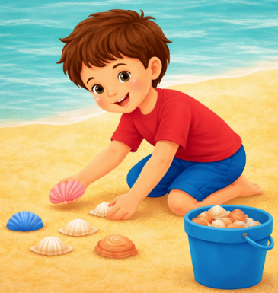
Maintenant, regardez cette image. Ce garçon s’appelle Karim.

Slide 33
Lisez cette question en silence.
Qu’est-ce que Karim a fait à la plage ?
1. Karim a nagé dans la mer.
2. Karim a fabriqué un cerf volant.
3. Karim a ramassé des coquillages.
4. Karim a fabriqué un château de sable.

Slide 34

Prenez vos ardoises.

Slide 35
Écrivez le numéro de la bonne réponse sur votre ardoise ( 1, 2, 3 ou 4 ).
Qu’est-ce que Karim a fait à la plage ?
1. Karim a nagé dans la mer.
2. Karim a fabriqué un cerf volant.
3. Karim a ramassé des coquillages.
4. Karim a fabriqué un château de sable.

Slide 36
Levez vos ardoises.

Slide 37
La bonne réponse est : « 3. Karim a ramassé des coquillages ». Qui veut lire et expliquer la réponse ?
Qu’est-ce que Karim a fait à la plage ?
1. Karim a nagé dans la mer.
2. Karim a fabriqué un cerf volant.
3. Karim a ramassé des coquillages.
4. Karim a fabriqué un château de sable.

Slide 38
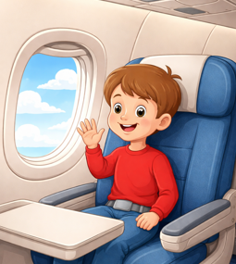
Regardez cette image. Ce garçon s’appelle Sami.

Slide 39
Lisez cette question en silence.
Comment Sami va en vacances ?
Sami va en vacances en bus.
2. Sami va en vacances en taxi.
3. Sami va en vacances en avion.
4. Sami va en vacances en voiture.

Slide 40
Écrivez le numéro de la bonne réponse sur votre ardoise ( 1, 2, 3 ou 4 ).
Comment Sami va en vacances ?
Sami va en vacances en bus.
2. Sami va en vacances en taxi.
3. Sami va en vacances en avion.
4. Sami va en vacances en voiture.

Slide 41
Levez vos ardoises.

Slide 42
La bonne réponse est : « 3. Sami va en vacances en avion. ». Qui veut lire et expliquer la réponse ?
Comment Sami va en vacances ?
Sami va en vacances en bus.
2. Sami va en vacances en taxi.
3. Sami va en vacances en avion.
4. Sami va en vacances en voiture.

Slide 43
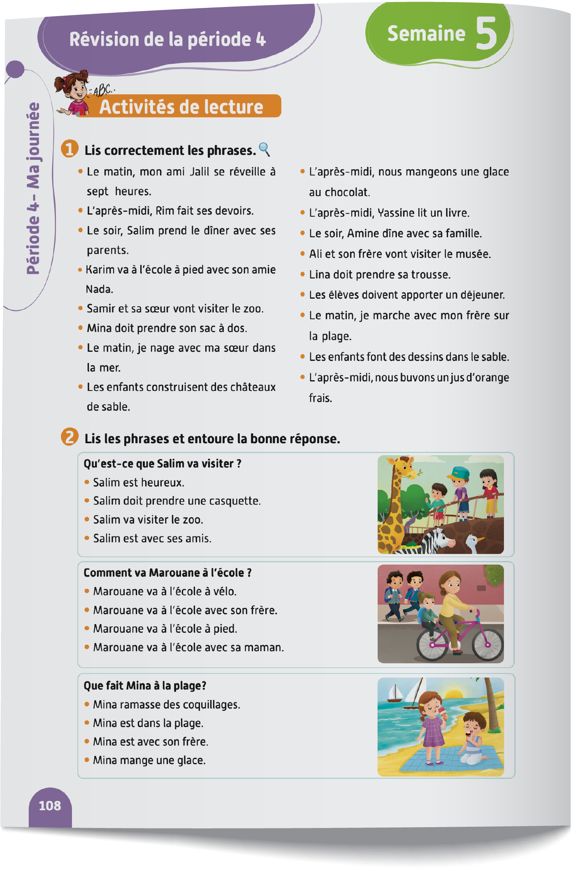

Prenez vos livrets à la page 108. Lisez et répondez aux 3 questions de l’activité 2.

Slide 44
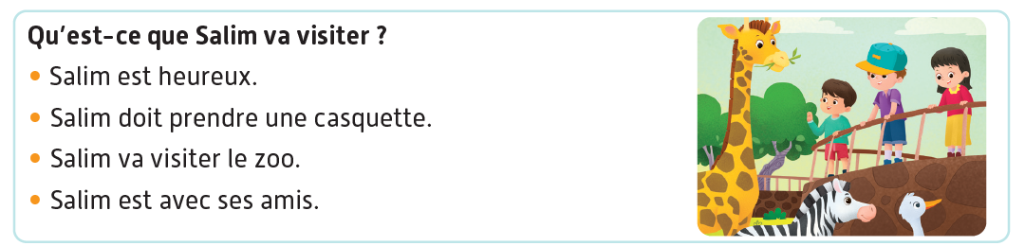
Corrigez.

Slide 45
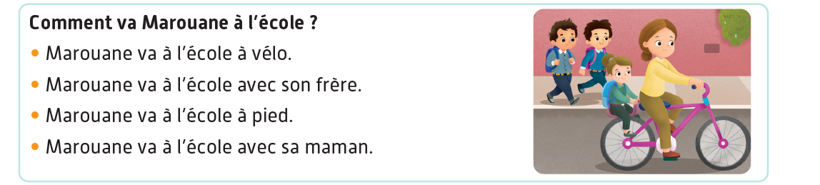
Corrigez.

Slide 46
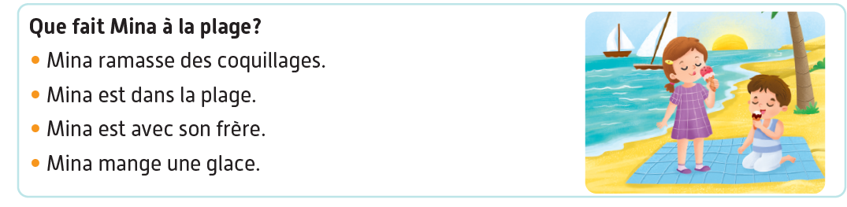
Corrigez.

Slide 47

La séance d’aujourd’hui est terminée. À la maison, lisez les phrases de l’activité 1 page 108.

Slide 48
Réservé à l’enseignant (e)
Évaluation des acquis
de la période 4

Slide 49
Réservé à l’enseignant (e)
Les compétences évaluées
CO1 Comprendre, à l’oral, des mots de vocabulaire.
CO2 Comprendre, à l’oral, des phrases.
PO1 Produire, à l’oral, des mots de vocabulaire.
PO2 Participer à un dialogue en mobilisant les actes de parole étudiés.
PO3 Prendre la parole pour partager des informations.
LF1 Lire des mots et des phrases correctement et avec fluidité.
LF2 Lire des textes correctement et avec fluidité.

Slide 50

Réservé à l’enseignant (e)
  Cette partie est consacrée à l’évaluation des compétences suivantes : CO1 – C02 - LF1 – LF2 – PO1 – PO2 – PO3.
  La passation se fait de manière individuelle : l’enseignant évalue chaque élève en l’ invitant à son bureau.
  L’enseignant est guidé par le ppt affiché sur son ordinateur qui ne doit pas être projeté sur l’écran de la classe (l’ordinateur doit être débranché du Datashow).
  Pendant que l’enseignant évalue de manière individuelle les élèves, le reste de la classe réalise des activités pour assurer le calme : lecture, coloriage, copie, dessin.
  L’enseignant note immédiatement chaque compétence évaluée et renseigne la grille de compilation (0 -10 ) en s’appuyant sur les indications de compilation en dessous de chaque slide d’item.

Slide 51
Réservé à l’enseignant (e)
Avant de commencer les évaluations individuelles
1- Garder à portée de main la grille de compilation
2- Donner une activité à réaliser au reste de la classe

Slide 52

Réservé à l’enseignant (e)
L’enseignant demande aux élèves de prendre le livret à la page 106 et de relire en silence les mots de l’activité 1.

Slide 53
Bonjour cher élève. Nous allons faire quelques activités d’évaluation.

Slide 54
Réservé à l’enseignant (e)
C01. Comprendre, à l’oral, des mots de vocabulaire .

Slide 55
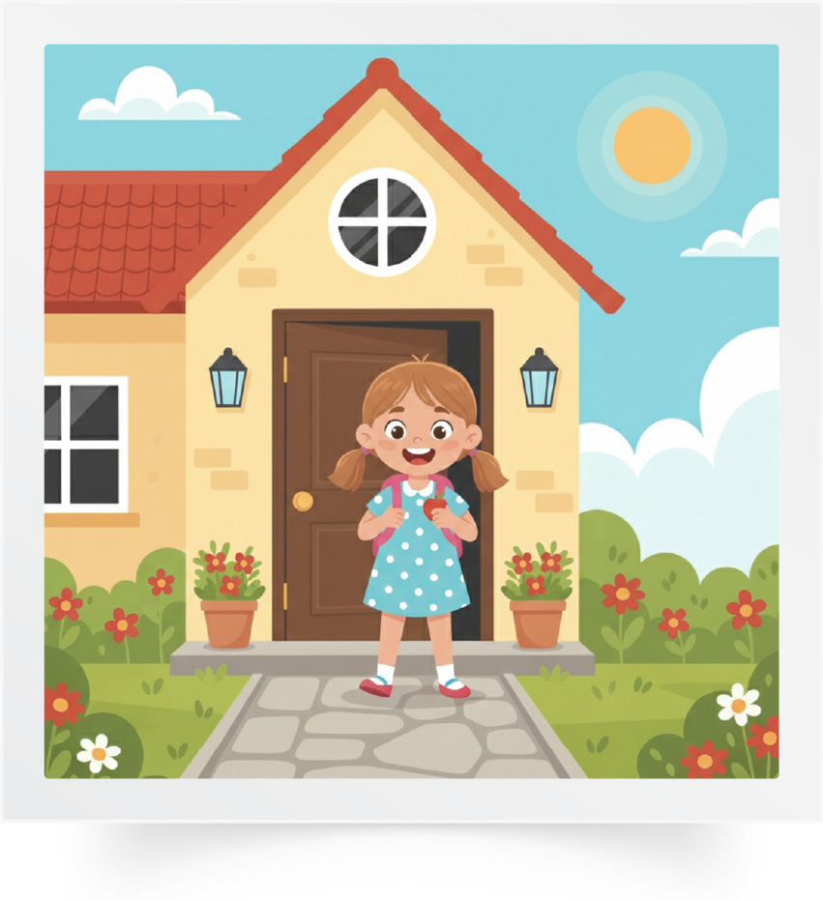
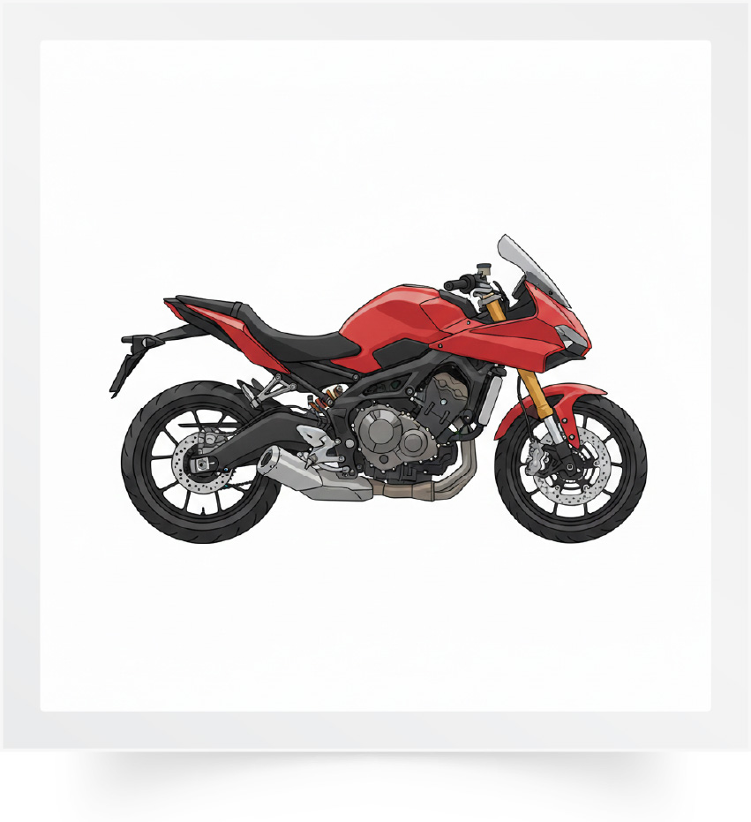

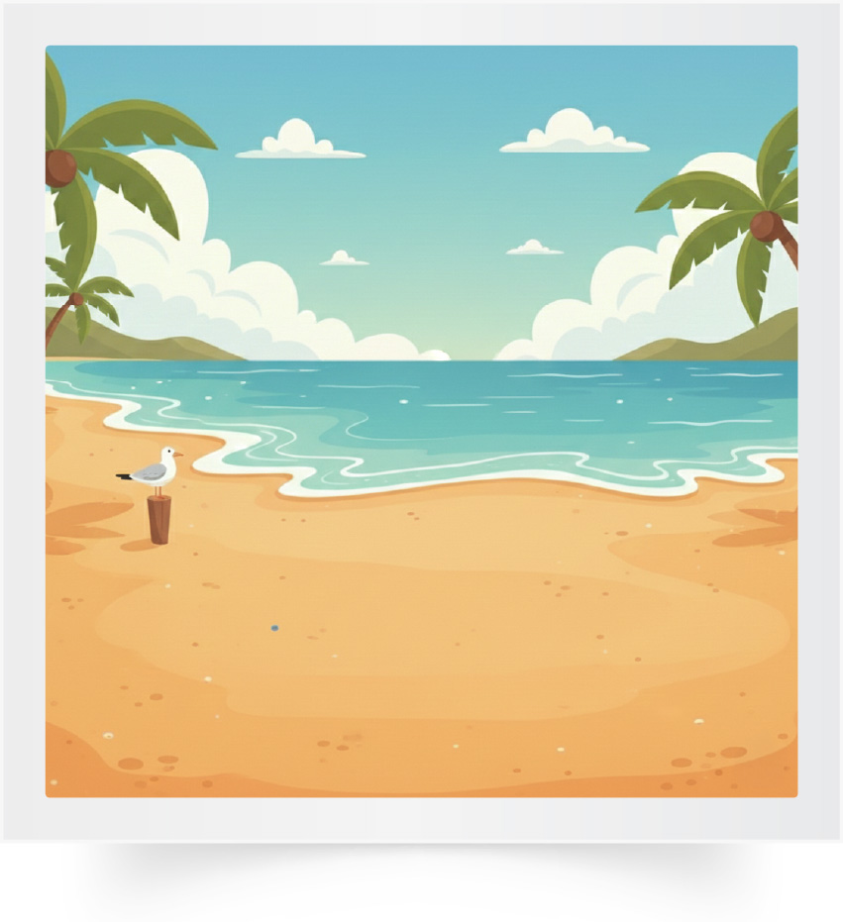

Regarde les images, écoute le mot et montre la bonne image. Je vais te dire cinq mots : Une moto – La plage – Une bouteille d’eau – Le musée – Sortir.
1 réponse correcte = 2 points

Slide 56
Réservé à l’enseignant (e)
C02. Comprendre, à l’oral, des mots de vocabulaire.

Slide 57
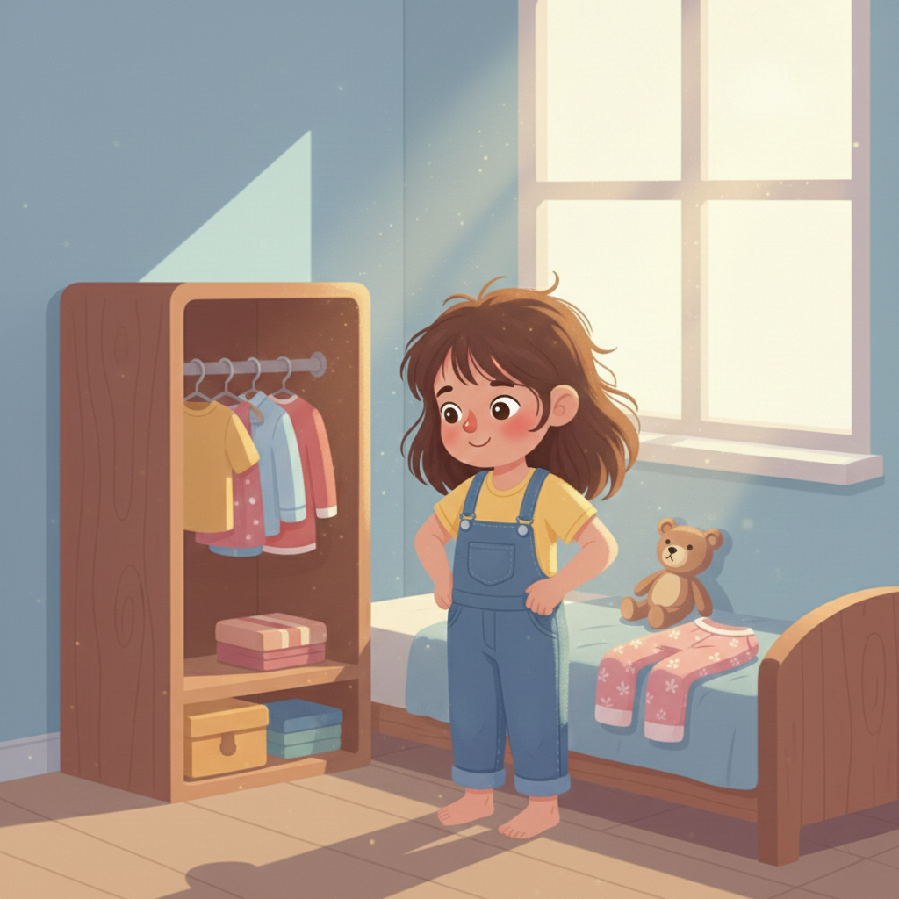
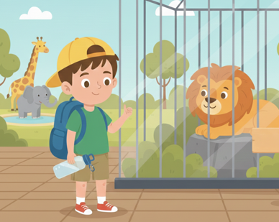

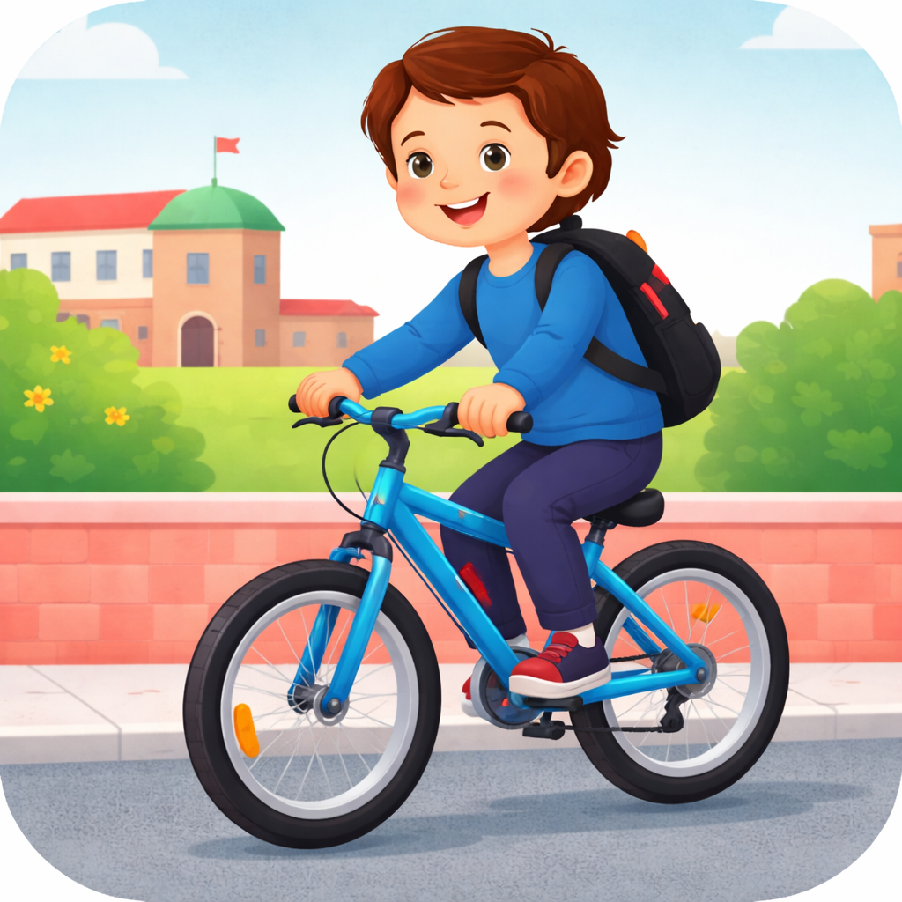

Regarde les images, écoute les phrases et montre les bonnes images : Lina est allée à la plage avec ses cousins – Majd va à l’école seul, à vélo – Nour doit prendre un carnet et des lunettes de soleil – Karim va visiter le zoo - Samia s’habille dans sa chambre.
1 réponse correcte = 2 points

Slide 58
Réservé à l’enseignant (e)
P01. Produire, à l’oral, des mots de vocabulaire.

Slide 59



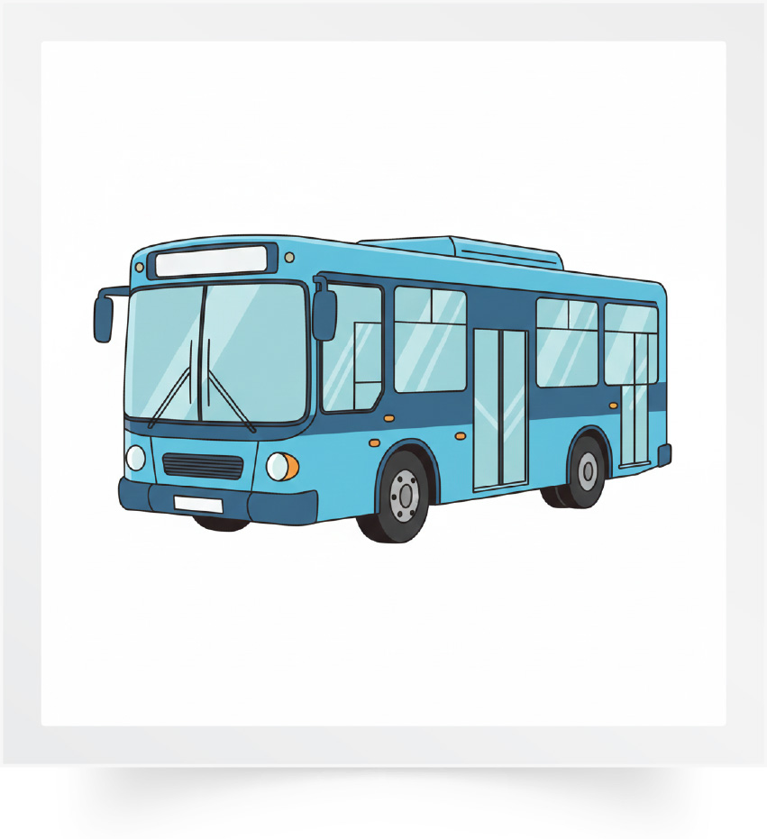

Mets ton doigt sur chaque image, dis-moi le mot en français.
1 réponse correcte = 2 points

Slide 60
Réservé à l’enseignant (e)
PO2. Participer à un dialogue en mobilisant les actes de parole étudiés.

Slide 61
Je vais te poser des questions et tu dois répondre correctement.
À quelle heure tu prends ton petit-déjeuner ?
Comment tu vas à l’école ?
Avec qui tu vas à l’école ?
Qu’est-ce que tu dois prendre avec toi pour visiter la ferme?
Qu’est-ce que tu as fait à la plage ?
1 réponse correcte = 2 points

Slide 62
Réservé à l’enseignant (e)
P03. Prendre la parole pour parler de mes activités pendant la journée et pendant les vacances.

Slide 63


Présente-toi, puis parle des activités que tu fais le matin et le soir, de ce que tu vas visiter et de ce que tu as fait pendant les vacances. Tu dois dire 5 phrases. Expliquer la consigne avec la langue de l’apprenant.
Situation : Présente-toi, puis parle des activités que tu fais le matin et le soir. Dis ce que tu vas visiter et ce que tu as fait pendant les vacances.
1 réponse correcte = 2 points (10 pts)

Slide 64
Réservé à l’enseignant (e)
LF1. Lire des mots correctement.

Slide 65
Je vais te montrer des mots et tu dois les lire.
L’enseignant choisit 5 mots.
klaxon six paysage tuyau
nettoyer taxi exercice visage
rayure boxeur aboyer essuyer
1 réponse correcte = 2 points

Slide 66
Réservé à l’enseignant (e)
LF2. Lire des phrases correctement et avec fluidité.

Slide 67
Lis les phrases correctement et avec fluidité.
Amine sort de la maison.
Sami doit prendre un sac à dos.
Fluidité = 4 points ( 2 points par phrase)
Correction = 6 points ( 0,5 par mot)

Slide 68
C’est fini. Reviens à ta place !

